Slide 1
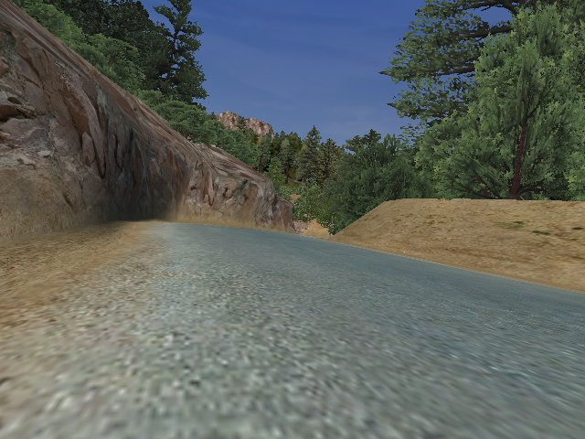
ระบบจำลองการขับรถเสมือนจริง
Virtual Driving Simulator
โดย
นาย ทศพล พิสูจน์ศิลป์ รหัส 44010181
นางสาว นันทวรรณ จิระวัฒนพงศ์ รหัส 44010252
นาย นิทัศน์ อภิมนต์บุตร รหัส 44010262
อาจารย์ที่ปรึกษา
ดร. สมศักดิ์ วลัยรัชต์
ดร. อรัญญา วลัยรัชต์

Slide 2
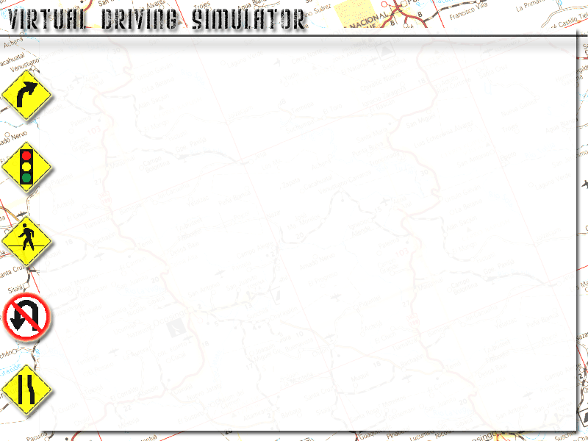


ระบบจำลองการขับรถเหมือนจริง ( Virtual Driving Simulator
เป็นระบบจำลองสภาพการขับขี่แบบในรถยนต์จริง โดยรับอินพุทจากอุปกรณ์จำลองการขับรถซึ่งต่อเข้ากับพีซี คือ พวงมาลัย,คันเร่ง,เบรก,คลัช และเกียร์ โปรแกรมนำค่าอินพุทมาจำลองเป็นภาพ3มิติแสดงออกทางจอภาพ เป็นมุมมองภายในห้องคนขับออกไปยังถนน
Display
Hardware
Input
Software
Output

Slide 3
หลักการและเหตุผล
ความไม่สะดวกในการฝึกขับรถยนต์
ค่าใช้จ่ายในการอบรมกับบริษัทสอนขับรถ
อุบัติเหตุจากการฝึกขับรถยนต์
การพัฒนาระบบเสมือนจริงในประเทศไม่ค่อยเป็นที่แพร่หลาย

Slide 4
วัตถุประสงค์
จำลองการขับขี่แบบในรถยนต์จริง
เป็นแนวทางการศึกษาและฝึกฝนเพื่อเตรียมสอบใบอนุญาตขับขี่รถยนต์
ฝึกฝนการพัฒนาโปรแกรมแสดงภาพกราฟิกแบบ3มิติและมัลติมีเดีย
ศึกษาการใช้กราฟิกไลบราลีไดเร็กเอ็กซ์ในการพัฒนาโปรแกรม

Slide 5
เป้าหมาย
1. พัฒนาโปรแกรมด้วยไดเร็กเอ็กซ์รับค่าจากอุปกรณ์จำลองและแสดงผลแบบ3มิติ
2. ใช้วิดีโอคลิปสำหรับการสอนขับรถยนต์
3. สร้างสถานการณ์ทดสอบการขับขี่ และแสดงผลการสอบ

Slide 6
ขอบเขตและข้อจำกัด
การแสดงผลภาพ 3 มิติ
การเก็บข้อมูลจากฮาร์ดแวร์
การพัฒนาฮาร์ดแวร์
การตอบสนองกับผู้ใช้

Slide 7
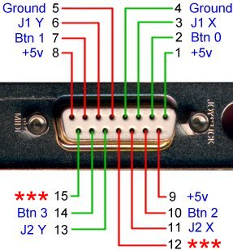
ขาสัญญาณของ Game Port
รายละเอียดของขาสัญญาณต่าง ๆ
สำหรับตรวจสอบการกดสวิตซ์ 4 ขา
สำหรับรับ Input หลายระดับ (Analog to Digital Converter) 4 ขา แทนคู่ลำดับ X,Y สองชุด
ไฟเลี้ยง +5V จำนวน 3 ขา
Ground จำนวน 2 ขา
หมายเหตุ : ขา 12 และ 15 ใช้รับส่งเสียงเพลง MIDI ระหว่าง Joystick กับ SoundCard

Slide 8
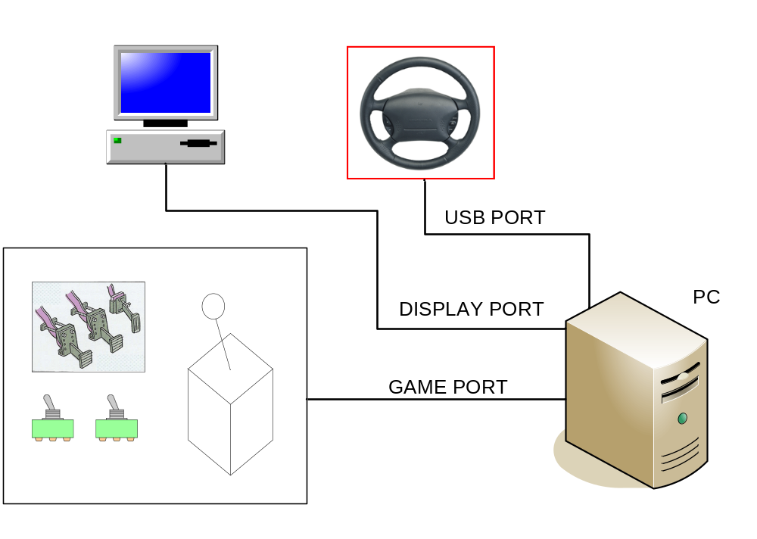
การเชื่อมต่อ Hardware กับคอมพิวเตอร์
พวงมาลัยสำเร็จรูป
ชุดอุปกรณ์ทำขึ้นเอง

Slide 9
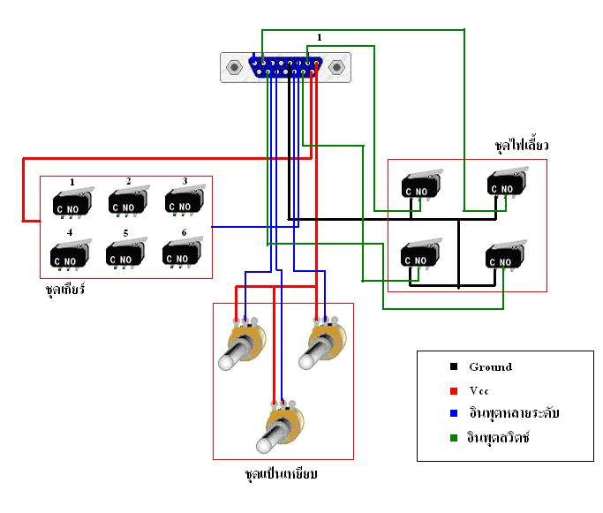
การต่อเซ็นเซอร์รับค่าผ่าน Game Port

Slide 10
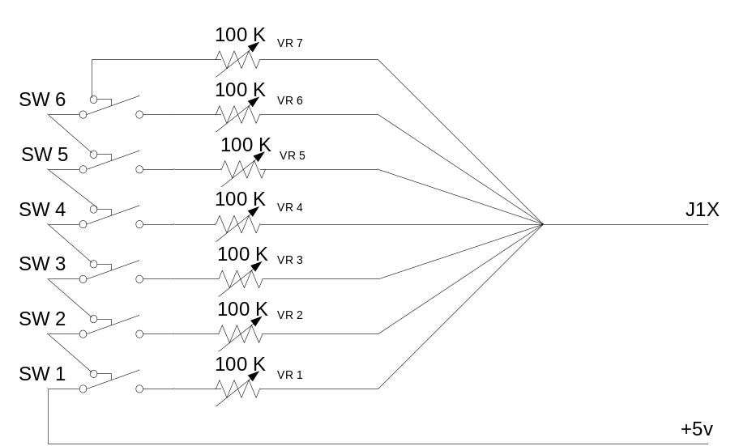
การรับอินพุตของชุดเกียร์
ใช้ไมโครสวิตช์ 6 ตัว
แต่ละสวิตช์หมายถึงเกียร์ ซึ่งแต่ละเกียร์จะได้ค่า Voltage รวมไม่เท่ากัน
แปลงผ่านขา J1X ซึ่งรับสัญญาณอินพุตหลายระดับ
ใช้ Software ในการตรวจสอบเกียร์

Slide 11
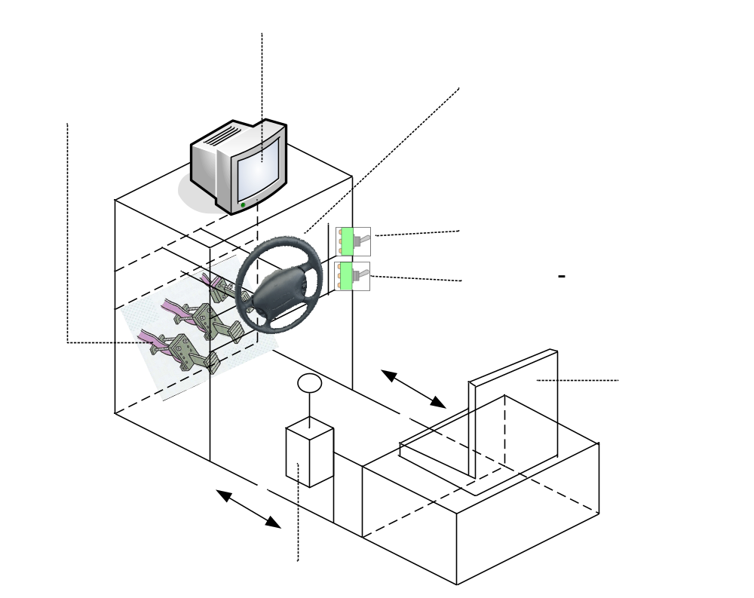
โครงสร้างชิ้นงาน
ประกอบด้วยโครงส่วน หน้าและโครงส่วนหลัง
ติดตั้งอุปกรณ์ทั้งหมดลงไปตามรูป
ทำจากเหล็กฉากรู ยึดแน่นด้วยน๊อต
ส่วนหน้าและหลังสามารถปรับระยะขาเข้าออกให้เหมาะสมกับผู้ขับขี่ได้

Slide 12
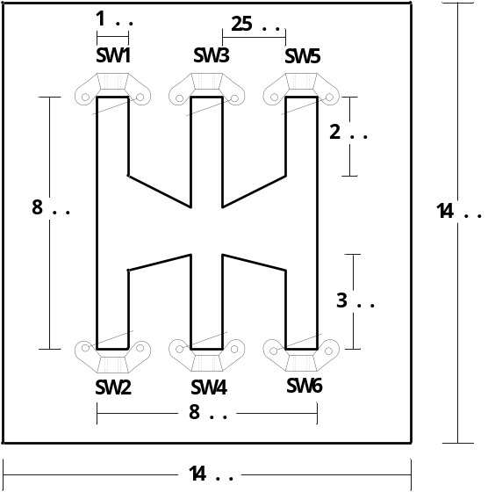
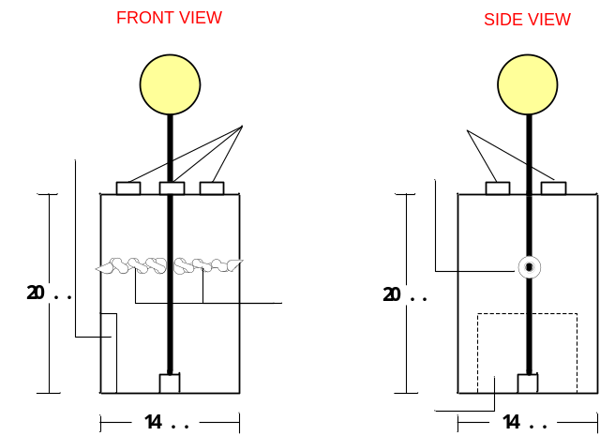
ชุดเกียร์
ทำจากแผ่นอะครีลิค มีความหนา 0.5 ซ.ม. ขนาด กxยxส = 14x14x20 ซ.ม.
ใช้สปริง 2 ตัวในการดึงกลับที่ตำแหน่งเกียร์ว่าง (เมื่อไม่ได้เข้าเกียร์ใดๆ)
ใช้ที่หนีบประตูเป็นตัวล๊อคตำแหน่งเกียร์
สุดร่องของแต่ละเกียร์จะมีไมโคร สวิตช์ติดไว้เป็นเซ็นเซอร์
มีแผงวงจรแปลงสัญญาณของชุดเกียร์

Slide 13
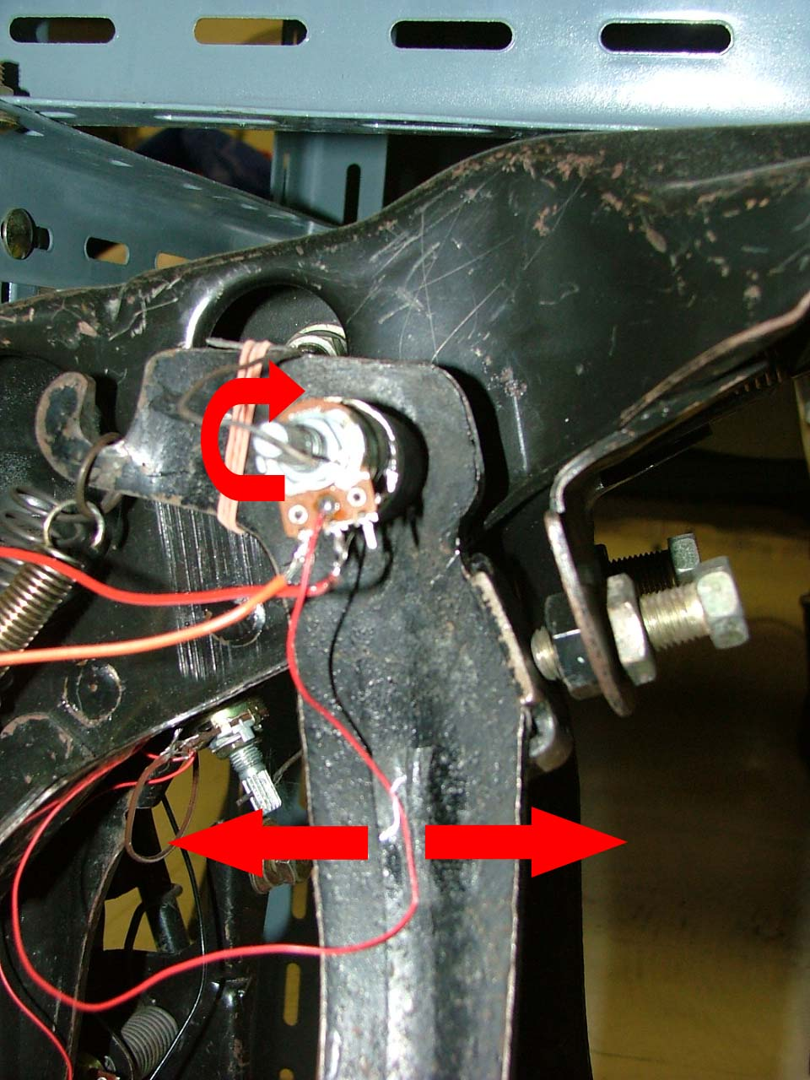
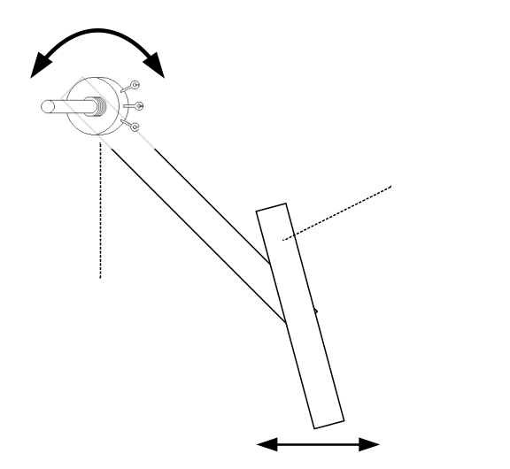
ชุดแป้นเหยียบ
ใช้ความต้านทานปรับค่าได้ ขนดา 100 กิโลโอห์ม
ติดที่แกนหมุนของคันเร่ง, เบรก และคลัช
เมื่อแป้นถูกเหยียบจะไปหมุนแกนหมุนทำให้ค่าความต้านทานเปลี่ยนแปลง
ใช้ Software ในการร่วมตรวจสอบระดับของการเหยียบก่อนนำไปคำนวณ
ใช้สปริงเป็นตัวดึงกลับ ต้านแรงเหยียบจากเท้า

Slide 14

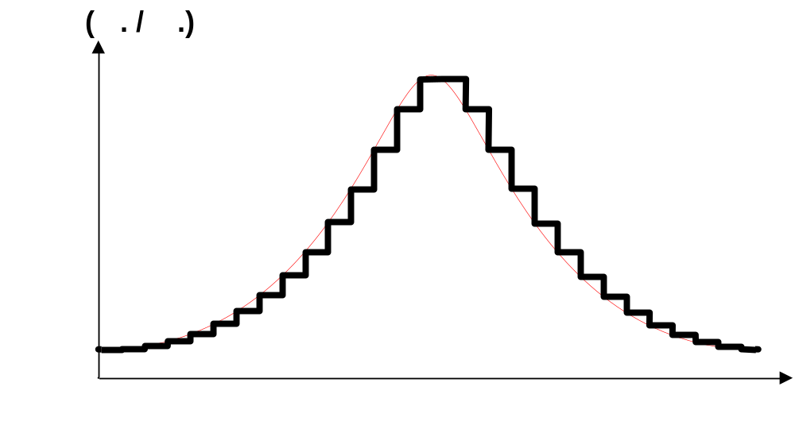
การประมวลผลความเร็ว
รับค่าอินพุตมาจากคันเร่ง ซึ่งค่าอินพุตที่ได้นี้จะเป็นค่าอัตราเร่ง โดยจะนำมาใช้ในการคำนวณความเร็วได้ดังนี้
แสดงการแปลงน้ำหนักคันเร่งที่เหยียบให้เป็นความเร็วของรถ
หมายเหตุ : เบรกทำงานในลักษณะเดียวกันกับคันเร่ง แต่ได้ค่าความเร่งติดลบ

Slide 15
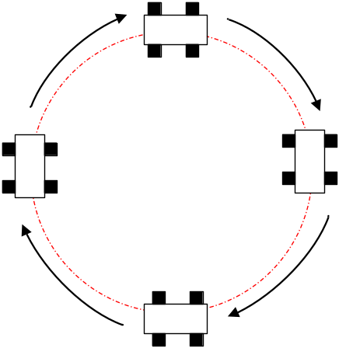
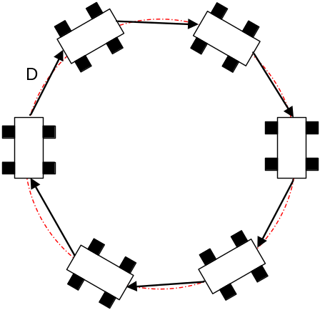
จำลองการเลี้ยว
การเลี้ยวของรถจริง
จะเป็นเส้นโค้งขึ้นกับทิศทางของล้อรถ
การเลี้ยวของรถในโปรแกรม
จะเป็นเส้นตรงระยะสั้นๆ และเปลี่ยนมุมใหม่ ในการเลี้ยวทุกๆ ระยะทางค่าสั้นๆ ค่าหนึ่ง (D)

Slide 16
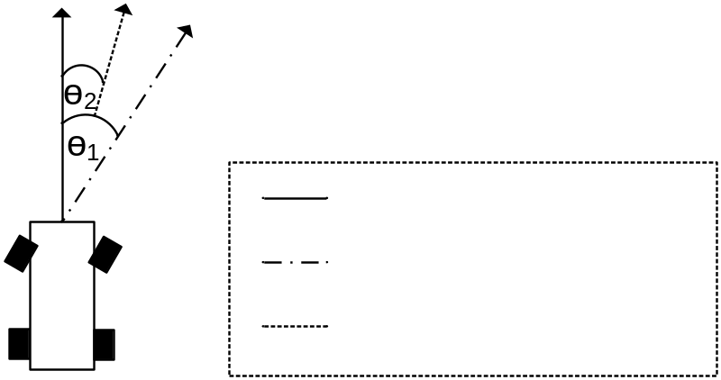
หลักการจำลองการเลี้ยว
เมื่อวิ่งไปได้ระยะทาง D ในทิศทางที่เคลื่อนที่
ทิศทางการเคลื่อนที่เก่า จะกลายเป็นทิศทางการมองแทน และ
คำนวณทิศทางที่เคลื่อนที่ใหม่ ได้จากค่ามุม θ₂ ที่ทำกับทิศทางการมอง
โดย θ₂ จะเป็นอัตราส่วนคงที่ของ θ1
θ1 จะคงที่ตลอดที่ล้อทำมุมเท่าเดิม

Slide 17
การตรวจสอบเครื่องยนต์ดับ
ตรวจสอบการเปลี่ยนเกียร์ โดยที่การเข้าเกียร์ทุกครั้งจะต้องเหยียบคลัชให้สุดก่อน
ตรวจสอบการเปล่อยคลัช จังหวะที่ปล่อยคลัชเพื่อให้รถออกตัวจะใช้ Counter มาช่วยนับจังหวะปล่อยคลัช ว่าปล่อยช้าเพียงพอหรือไม่ถ้าไม่พอรถก็จะดับ แต่ถ้าเพียงพอก็จะออกตัวได้ปกติ
ตรวจสอบถ้ารอบเครื่องยนต์ที่ทำงานต่ำกว่า 700 รอบ ก็จะดับ (ในกรณีที่ใช้เกียร์สูงเกินไป หรือเบรกแรงโดยไม่เหยียบคลัช)

Slide 18
กฎที่ช่วยเพิ่มความเสมือนจริง
สตาร์ทเครื่องด้วยเกียร์ว่างเท่านั้น หรือถ้าเป็นเกียร์อื่นต้องเหยียบคลัชให้สุดเสียก่อน
ระดับของคันเร่งแบ่งออกเป็น 7 ระดับ เบรก 10 ระดับและคลัช 30 ระดับ
Counter ที่นับการปล่อยคลัช ไม่เท่ากันในแต่ละเกียร์ โดยเกียร์ต่ำจะต้องเลี้ยงคลัช
อัตราเร่งของแต่ละเกียร์ไม่เท่ากัน โดยเกียร์ต่ำอัตราเร่งจะสูง
มีการคำนวณความเฉื่อยจากอัตราเร็วรถปัจจุบัน
เมื่อมีการเชนเกียร์เพิ่ม จะได้อัตราทดเกียร์สูงขึ้น จะได้รอบเครื่องยนต์เปลี่ยนไปตามอัตราทดของเกียร์
เมื่อมีการเชนเกียร์ลงในลักษณะลากเกียร์ รถจะวิ่งไปได้ แต่อัตราเร็วจะลดลงอย่างรวดเร็วจนกระทั่งกลับสู่อัตราเร็วปกติของเกียร์นั้นๆ
คันเร่งแต่ละระดับ จะให้ความเร็วสูงสุดไม่เท่ากัน ถ้าเหยียบน้อยก็จะได้น้อย

Slide 19
Software
สถาปัตยกรรม DirectX
  Direct 3D
  DirectInput
  DirectPlay
  DirectSetup
  DirectMusic
  DirectSound
  DirectShow
Virtual Driving Simulator

Slide 20
สถาปัตยกรรม DirectX
Direct 3D ใช้ติดต่อกับการ์ดจอเพื่อแสดงผล
DirectInput ใช้ติดต่อกับอุปกรณ์จำลองแบบรถยนต์เพื่อจัดการรับข้อมูล
DirectMusic ใช้โหลดไฟล์เสียงเพื่อแสดงผลผ่านการ์ดเสียง
DirectShow ใช้โหลดไฟล์ .avi ซึ่งเป็นการสอนการขับขี่

Slide 21
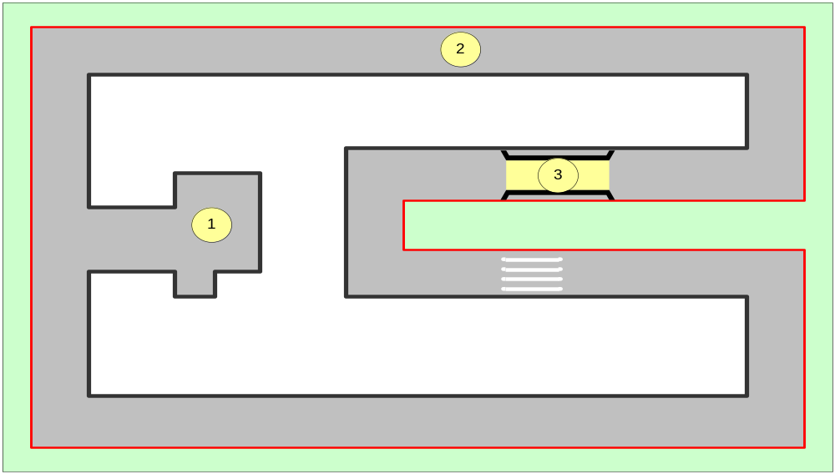
ฉากการสอบใบขับขี่

Slide 22
ฉากการสอบใบขับขี่
การทดสอบโดยรวม :: จะต้องไม่ชนขอบใดๆ เครื่องยนต์ไม่ดับและผ่านทุกด่าน จนกระทั่งวิ่งครบรอบ
ด่านที่ 1 :: เป็นการถอยรถเข้าซอง โดยการถอยหลังเข้า จะผ่านได้เมื่อผ่าน checkpoint เข้ามาในด่าน , ไม่ขับรถชนขอบ และจอดห่างจากขอบกำแพงประมาณ 1 เมตร
ด่านที่ 2 :: เป็นการจอดชิดฟุตบาทและหลักกั้น จะผ่านได้เมื่อผ่าน checkpoint เข้ามาในด่าน , ไม่ขับรถชนขอบ , จอดรถห่างจากขอบกั้นประมาณ 1 เมตรและห่างจากฟุตบาทประมาณ 1 ฟุต

Slide 23
ฉากการสอบใบขับขี่
ด่านที่ 3 :: เป็นการทดสอบกับสะพาน โดยจะให้ขับรถมาจอดบนสะพานให้นิ่งแล้วจึงขับต่อไป จะผ่านได้เมื่อผ่าน checkpoint เข้ามาในด่าน , ไม่ขับรถชนขอบ , ระยะที่รถไหลหลังจากจอดจนออกตัวไม่เกินกว่า 1 ฟุต

Slide 24
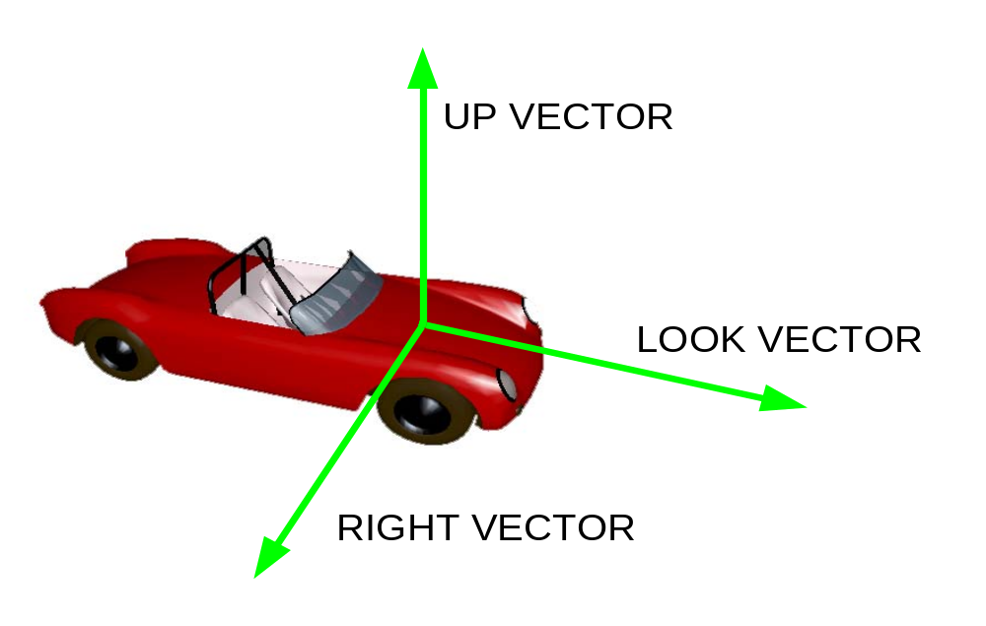
การจัดการกับกล้องและรถ
เป็นการนำกล้องมาติดและเคลื่อนที่ไปพร้อมๆกับตัวรถ

Slide 25
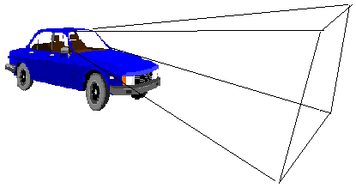
Viewing Volume
Perspective viewing volume
Near view plane = 1.0
45 องศา
Far view plane

Slide 26

การเคลื่อนที่ในแนวราบ
การเคลื่อนที่เดินหน้าด้วยความเร็ว V และมุมของล้อหน้าเป็น ө เรเดียน
  Transformation walk
  ( V*cos(ө) )
  Transformation yaw
  ( V*sin(ө) )
U
X axis
L
ө
P
P
Z axis
R

Slide 27
การเคลื่อนที่ในแนวราบ
การเคลื่อนที่ถอยหลังด้วยความเร็ว V และมุมของล้อหน้าเป็น ө เรเดียน
  Transformation walk
  ( V*-cos(ө) )
  Transformation yaw
  ( V*-sin(ө) )
U
X axis
L
ө
P
P
Z axis
R

Slide 28
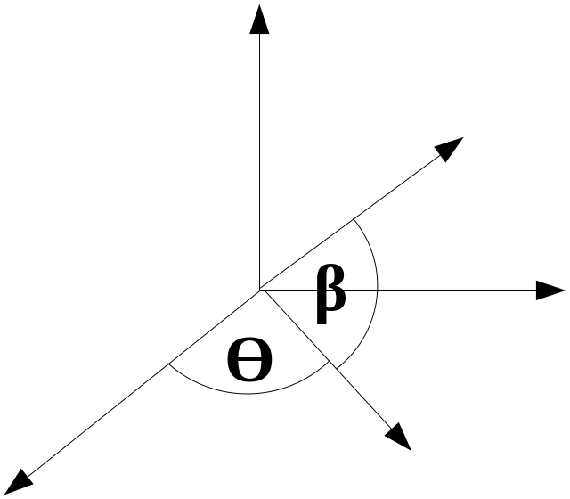
การเคลื่อนที่ขึ้นสะพาน
การเคลื่อนที่ขึ้นด้วยความเร็ว V มุมของล้อหน้าเป็น ө เรเดียน และมุมของสะพานที่ความสูงต่างๆเป็น ß เรเดียน
  Transformation walk
  ( V*cos(ß) )
  Transformation fly
  ( V*sin(ß) )
  - Transformation yaw
  ( V*sin(ө) )

Slide 29
การเคลื่อนที่ขึ้นสะพาน
การเคลื่อนที่ลงด้วยความเร็ว V มุมของล้อหน้าเป็น ө เรเดียน และมุมของสะพานที่ความสูงต่างๆเป็น ß เรเดียน
  Transformation walk
  ( V*cos(ß) )
  Transformation fly
  ( V*-sin(ß) )
  Transformation yaw
  ( V*sin(ө) )

Slide 30
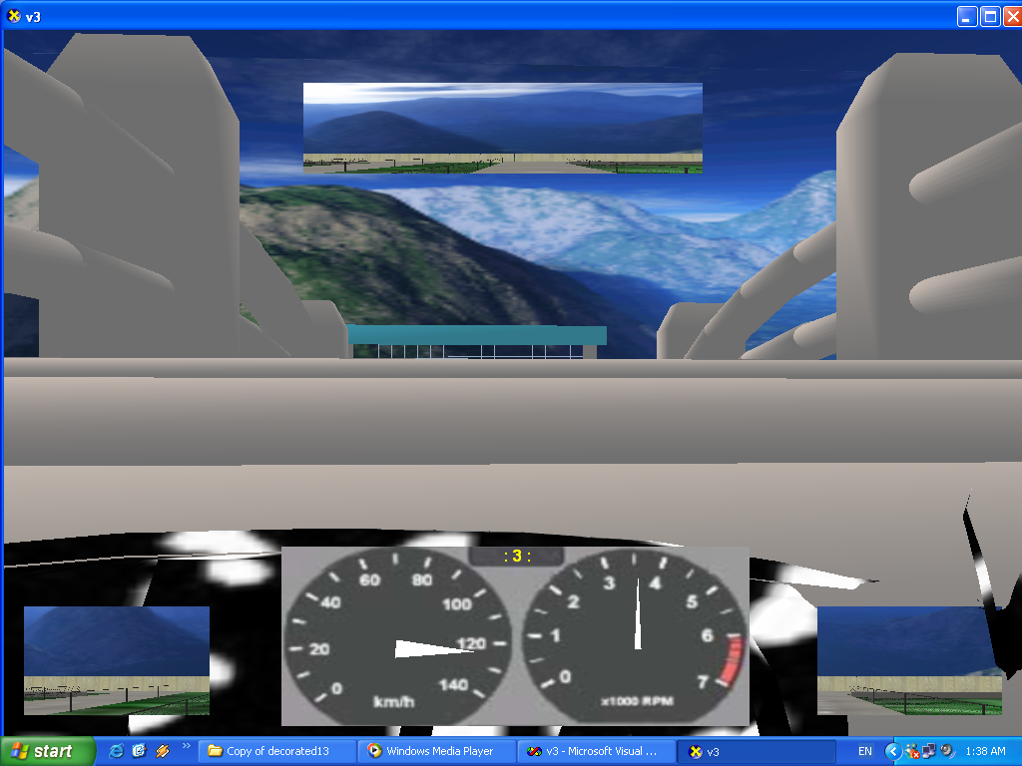
การเคลื่อนที่ขึ้นสะพาน
การถอยหลังขึ้น-ลงสะพานจะใช้หลักการเดียวกันกับการเคลื่อนที่เดินหน้าขึ้นสะพาน รวมกับการเคลื่อนที่ในแนวราบ

Slide 31
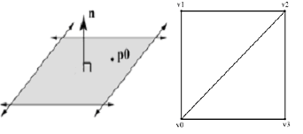
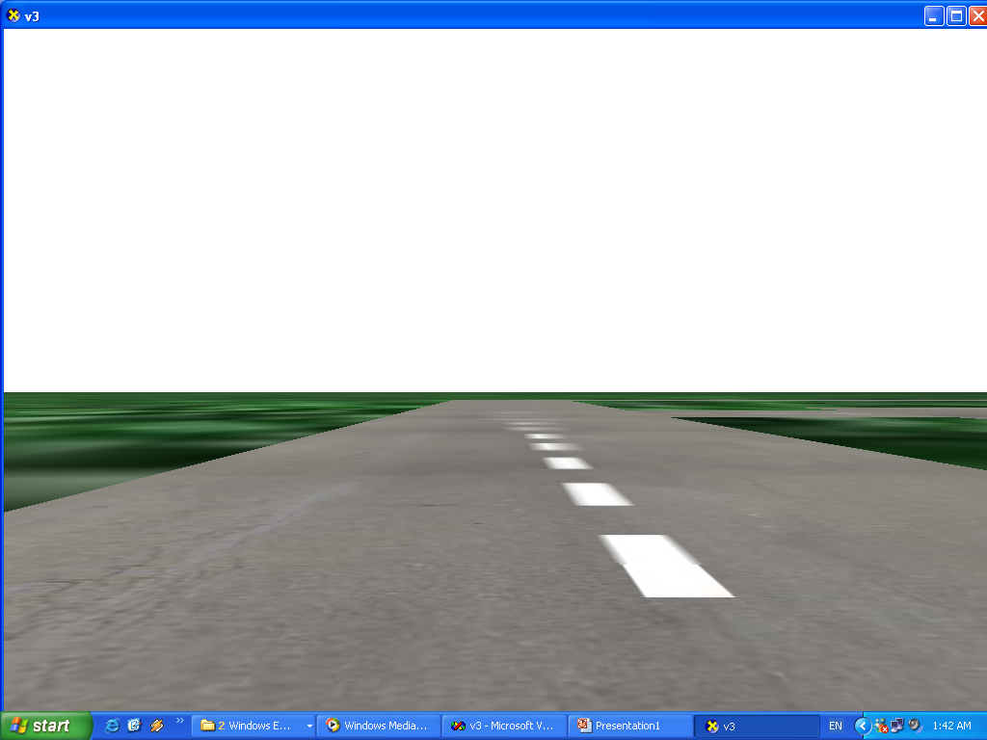
การทำ terrain

Slide 32
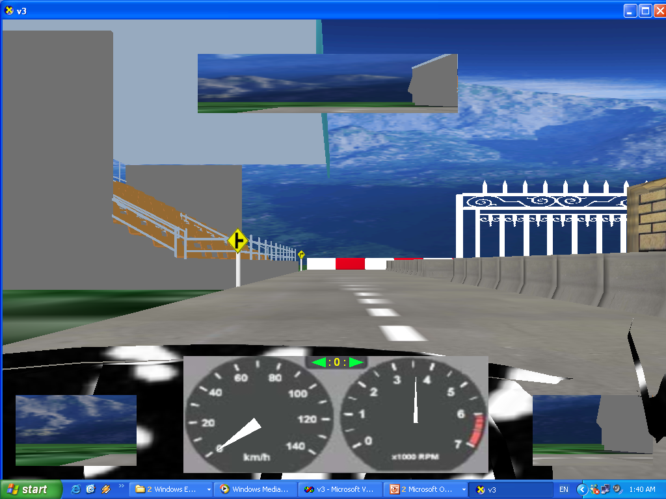
การใช้งานไฟล์ .X
เป็นไฟล์ที่ได้จากโปรแกรมสร้างโมเด็ล 3 มิติ เช่น 3D max , Maya , Cinema4D

Slide 33
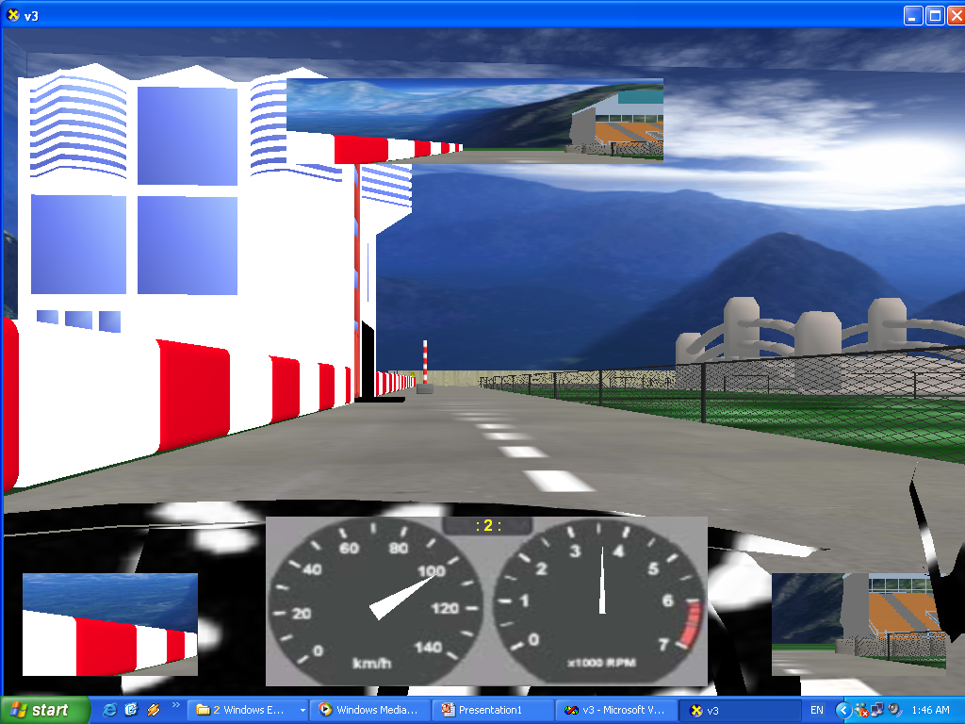
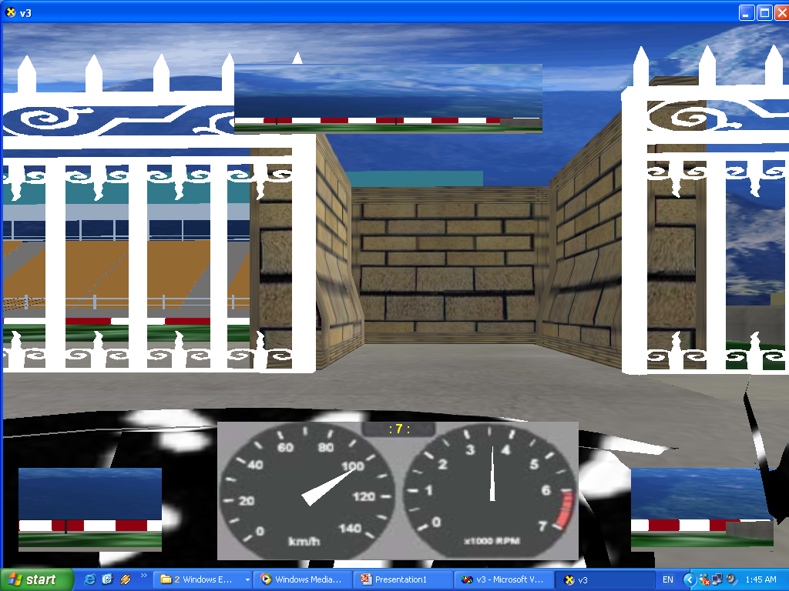
การใช้งานไฟล์ .X
ตัวอย่างหลังจากโหลดไฟล์ .x

Slide 34
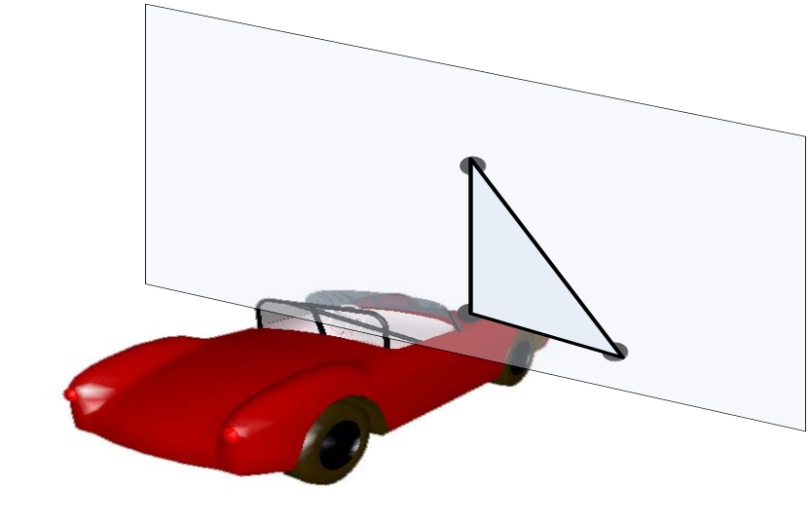
การทำกระจกโดยใช้ stencil buffer
กระจกแต่ละด้านจะสร้างจากโพลีกอนรูปสามเหลี่ยม 2 รูปติดกัน
  โดยการหาเมทริกที่ใช้สะท้อนจากระนาบซึ่งหาได้จากจุด 3 จุด คือ ตำแหน่งปัจจุบัน , ตำแหน่ง right vector และตำแหน่ง up vector

Slide 35
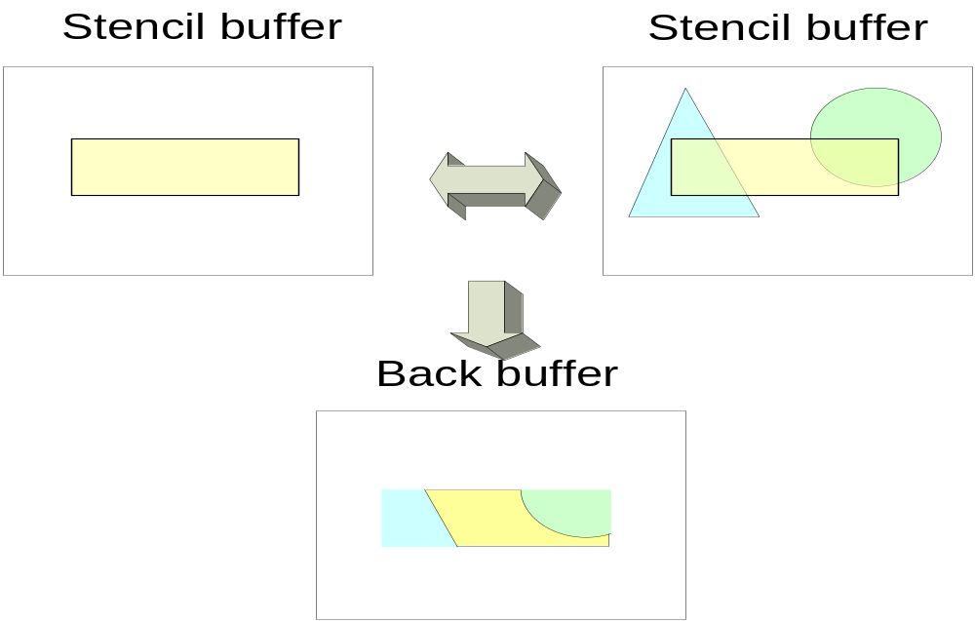
การทำกระจกโดยใช้ stencil buffer
ขั้นตอนการrenderวัตถุที่สะท้อนในกระจก

Slide 36
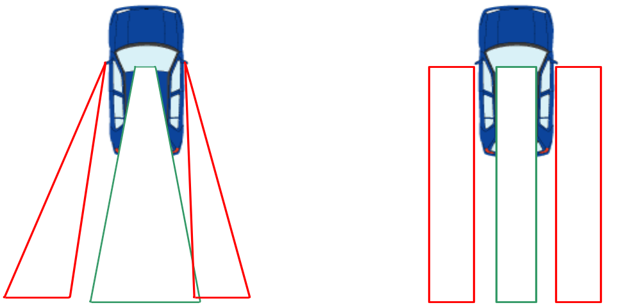
การทำกระจกโดยใช้ stencil buffer
Viewing angle ของกระจกในโลกเสมือน

Slide 37
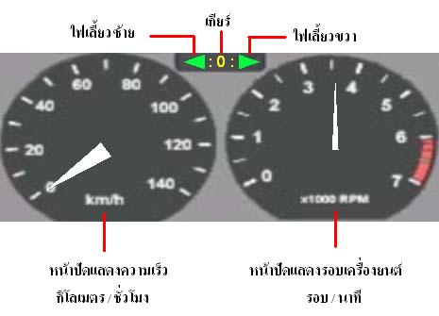
การทำแผงหน้าปัดรถ
ส่วนประกอบของหน้าปัดรถ

Slide 38
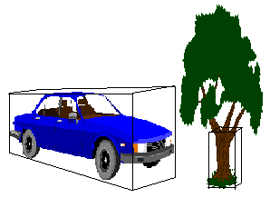
Collision Detection
เป็นการตรวจสอบการชนระหว่างตัวรถและวัตถุต่างๆ ด้วยการยิงรังสีไปรอบๆตัวรถตลอดเวลา
โดยจะใช้ bounding box
เป็นรูปสี่เหลี่ยม
Car
Other object

Slide 39

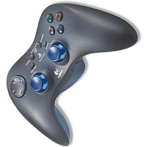
DirectInput
DirectInput ให้การเข้าถึงข้อมูลจากอุปกรณ์ที่รวดเร็วด้วยการติดต่อกับhardware device driverโดยตรง โดยไม่ต้องผ่านการตรวจจับ message ของ window โดยในโครงงานใช้เสมือนต่อกับจอยสติ๊ก 2 ตัว
Software
คันเร่ง ,เบรก,คลัช ,เกียร์,สวิตช์
พวงมาลัย

Slide 40
การจัดการกับเสียงด้วย DirectMusic
ชนิดของไฟล์ที่สนับสนุนได้แก่ wav หรือ MIDI การเล่นเสียงแบ่งเป็น 2 ระดับ คือ
  Primary Sound Buffer เป็นส่วนที่เล่นเสียงบนฮาร์ดแวร์โดยตรงอาจเกิดจากการผสมรวมกับ secondary sound buffer
  Secondary Sound Buffer เป็นการจัดการกับstreamเสียงชุดเดียวแล้วจึงนำไปเล่นลง primary sound buffer

Slide 41
การ Load video clip ด้วย DirectShow
DirectShow ใช้จัดการกับ streaming media บน Window platform ใช้ในการเล่นไฟล์ .avi ที่ใช้สอนการขับรถ
File Format
Advanced Streaming Format (ASF)
Motion Picture Experts Group ( MPEG )
Audio-Video Interleaved ( AVI )
MPEG Audio Layer-3 ( MP3 )
WAV files
DirecShow Interface

Slide 42

การสร้างกราฟฟิก
ใช้โปรแกรม 3D Studio Max สร้างวัตถุ 3 มิติ และโปรแกรม Quick 3D แปลงชนิดไฟล์เป็น x ไฟล์
3D Studio Max
.3DS files
Quick 3D
.X files
Direct X

Slide 43
การสร้างแอนิเมชั่น
สร้างแอนิเมชั่นจากโปรแกรม 3D Studio Max แล้วบันทึกเป็นวีดิโอคลิป ( ไฟล์ avi หรือ ไฟล์ mov) เพื่อสอนหลักเกณฑ์การสอบขับรถยนต์ภาคปฏิบัติ
3D Studio Max
วีดิโอคลิป
Direct X

Slide 44
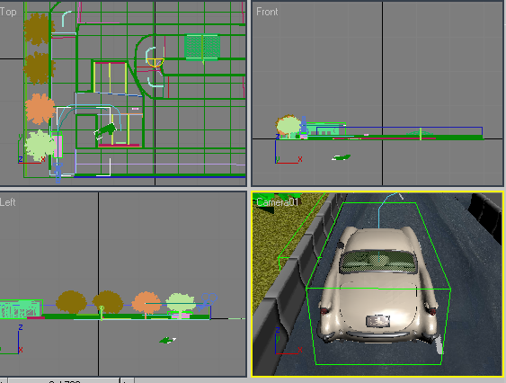
สร้างโมเดลวัตถุและจัดวางฉาก
จากรูป เป็นฉากที่จำลองสนามสอบขับรถยนต์ แสดง 4 มุมมอง คือ มุมบน มุมด้านหน้า มุมด้านข้าง และมุมกล้องตัวที่1

Slide 45
จัดแสง เงา กำหนดรายละเอียดให้แหล่งกำเนิดแสง และเอฟเฟ็กต์ของแสง
ในฉากใช้แหล่งกำเนิดแสงแบบ Skylight คือ แหล่งกำเนิดแสงแบบพิเศษที่ต้องใช้งานร่วมกับ Light Tracer ทำงานโดยจำลองตัวเองเป็นเหมือนโดมที่ปล่อยแสงเข้าหาฉากทุกทิศทาง ทำให้แสงเงานุ่มนวลกว่าปกติ แต่ใช้เวลาเรนเดอร์นาน

Slide 46
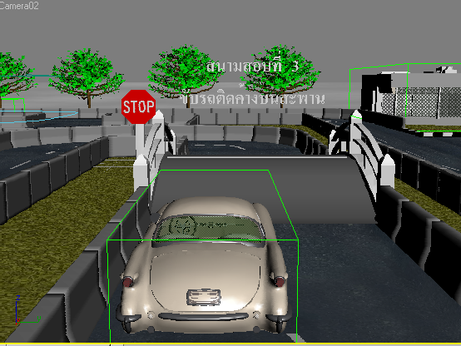
สร้างกล้องและกำหนดการควบคุมมุมมองของกล้อง
กล้องมี 2 แบบ คือ แบบที่มีจุดกำหนดตำแหน่งเป้าหมายและแบบที่ไม่มีจุดกำหนด กล้องสามารถปรับตำแหน่งมุมมองได้โดยใช้เครื่องมือ move, rotate และ scale

Slide 47
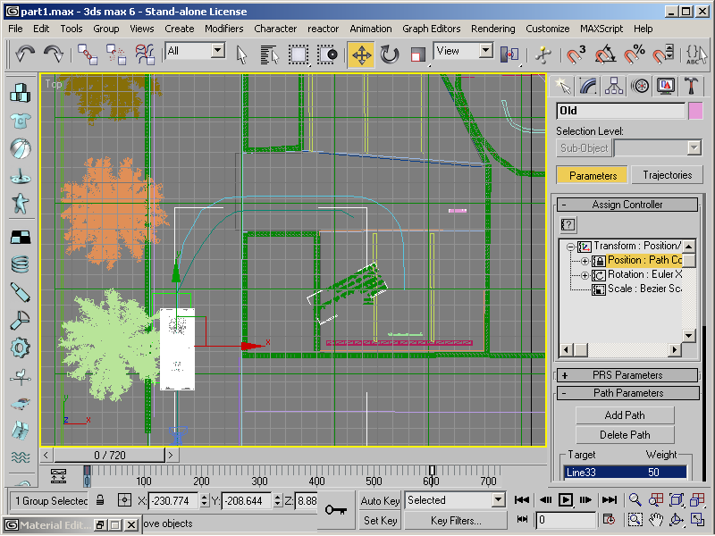
กำหนดการเคลื่อนที่ให้โมเดลและกล้อง
การเคลื่อนที่ของรถยนต์ซึ่งเชื่อมเข้ากับเส้นทางการเคลื่อนที่ (path) รถยนต์จะเคลื่อนที่ไปตามเส้นทางที่กำหนดไว้ ในส่วนของกล้องกำหนดในลักษณะเดียวกันแต่เคลื่อนที่ตามหลังรถยนต์

Slide 48
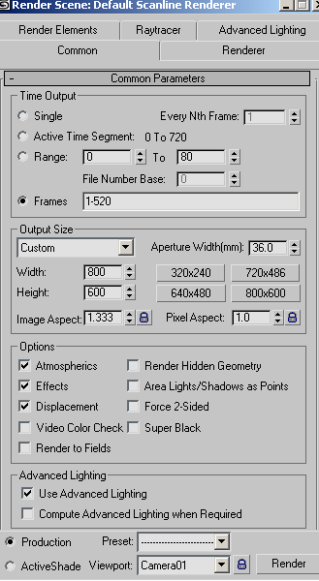
กำหนดการเรนเดอร์และกำหนดค่าสำหรับนำไปใช้งาน
กำหนดค่าเวลาของแอนิเมชั่น สามารถกำหนดได้เป็นช่วงเฟรมหรือเฟรมเดียว
กำหนดขนาดหน้าต่างแสดงผล
กำหนดลักษณะการเรนเดอร์
เรนเดอร์งานแอนิเมชั่น
บันทึกตามชนิดไฟล์ที่กำหนด

Slide 49
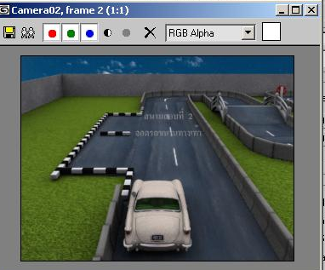
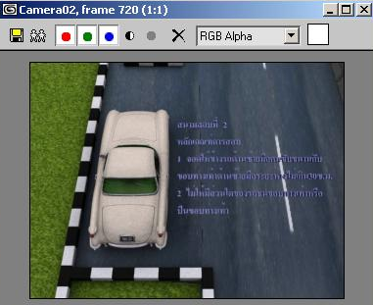
ตัวอย่างผลลัพธ์ของการเรนเดอร์

Slide 50
บทสรุป
แนวคิดเริ่มจากการเพิ่มทางเลือกและความสะดวกให้กับผู้ที่จะหัดขับรถ หรือเตรียมพร้อมจะสอบใบขับขี่
การออกแบบ ใช้การติดต่อระหว่างอุปกรณ์ต่อพ่วงและคอมพิวเตอร์ผ่านเกมพอร์ตซึ่งง่ายต่อการประยุกต์ใช้
ใช้กราฟฟิคไลบราลี DirectX บางส่วนในการพัฒนา แต่ไม่ทั้งหมด
การทำงานของระบบ และการคำนวณต่างๆ ภายในโปรแกรม การเคลื่อนที่ในแนวราบทำงานได้ค่อนข้างสมบูรณ์ซึ่งสัมพันธ์กับปริมาณต่างๆ เช่น ความเร็ว ความเร่ง ซึ่งใช้สูตรการคำนวณที่ไม่ยาก
การเคลื่อนที่บนสะพานอาจจะยังไม่สมจริงมากเพราะในการโหลดไฟล์ .X ที่เป็นสะพานนั้นเมื่อทำ transformation แล้วไม่สามารถวัดขนาดที่แน่นอนได้
การแสดงผล ผู้จัดทำเขียน source code โดยที่ยังไม่ได้รับการ optimize ที่เพียงพอจึงแสดงผลได้ไม่มากที่สุดเพียง 19 เฟรมต่อวินาที
- การใช้งานระบบ จะมีความสัมพันธ์ของอุปกรณ์ขับขี่เหมือนกับการขับรถยนต์จริงเกือบทุกอย่างทำให้ผู้ที่เคยขับรถมาก่อนสามารถใช้ได้เร็ว

Slide 51
ปัญหาและอุปสรรค
- การใช้ตัวต้านทานต่อผ่านเกมพอร์ตให้สัญญาณขาเข้าที่ไม่ค่อยคงที่อาจให้ผลในการตรวจจับเกียร์ที่คาดเคลื่อน
- การตั้งค่าแกนของเกมพอร์ตในแต่ละเครื่องต่างกับ เพราะฉะนั้นเมื่อมีการเปลี่ยนคอมพิวเตอร์ที่ใช้งานจะต้อง calibrate ใหม่ทุกครั้ง
การประมวลผลในโปรแกรมใช้การคำนวณสูงและยังไม่ผ่านการ optimize การแสดงผลจึงช้า
น้ำหนักในการเหยียบแป้นเหยียบ โดยใช้สปริงเป็นตัวดึงกลับจะต่างกับรถยนต์จริงที่ใช้ไฮโดรลิกอยู่พอสมควร

Slide 52
แนวทางการพัฒนา และ ข้อแนะนำ
เพิ่มการตรวจสอบการชนของรถให้มีความละเอียดมากขึ้น
เพิ่มความสามารถ โดยนำเทคโนโลยีและหลักการทางด้านปัญญาประดิษฐ์มาใช้เพื่อให้โปรแกรมสมบูรณ์ยิ่งขึ้น
สามารถพัฒนาเป็นเกมส์การแข่งรถที่เสมือนจริงได้
พัฒนาเป็นระบบเสียง 3 มิติ
การใช้ Game Port ในการเชื่อมต่อ ทำให้ไม่สามารถทำการตอบสนองทาง Hardware ให้กับผู้ใช้ได้ เนื่องจากตัว Port เองใช้สำหรับรับค่าเพียงอย่างเดียว จึงทำการตอบสนองได้เพียงบน Software เท่านั้น นอกจากนี้การนำชุดอุปกรณ์ไปต่อกับคอมพิวเตอร์เครื่องอื่น ต้องมีการ Calibrate ค่าใหม่ทุกครั้ง
6. สัญญาณอินพุตที่รับผ่านทางขาที่เป็น Analog-To-Digital Converter ทั้ง 4 ขา มีอาการสั่นไหวเล็กน้อยอยู่เสมอ ดังนั้นจึงไม่สามารถนำความแตกต่างของสัญญาณทั้งหมดมาใช้ได้ วิธีแก้ไขคือ เปลี่ยนมาใช้การตรวจสอบการเปลี่ยนแปลงค่าเป็นช่วงๆ แทนที่จะตรวจสอบค่าโดยละเอียดทุกค่า

